Slide 1
ডিজিটাল ক্লাসে সবাইকে স্বাগতম

Slide 2
শিক্ষক পরিচিতি
বিপুলা রাণী দেব
সহকারি শিক্ষক
খড়িয়া সরকারি প্রাথমিক বিদ্যালয়
নবীগঞ্জ,হবিগঞ্জ।

Slide 3
বিষয় পরিচিতি
শ্রেণি:-পঞ্চম
বিষয়:-বাংলা
পাঠের শিরোনাম:স্বদেশ,আহসান হাবীব
পাঠ্যাংশ:এই যে নদী----হলুদ পাখি-
পৃষ্ঠা নং-৫০

Slide 4
শিখনফল
শোনা:১.২.১ –উচ্চারিত পঠিত,কথা মনোযোগ সহকারে শুনবে।
বলা:২.২.১-কবিতা সম্পর্কিত প্রশ্নের উত্তর দিতে পারবে।
পড়া:২.৫.২-বিরামচিহ্ন দেখে অর্থযতি ওশ্বাসযতি বজায় রেখে সাবলীল ভাবে পাঠ্যাংশটুকু পড়তে পারবে।
লেখা:২.১.২-পাঠ্য বইয়ের কবিতা লিখতে পারবে।

Slide 5
পূর্বজ্ঞান যাচাই
গ্রাম বাংলার চারপাশে আমরা কিসের ছবি দেখতে পাই?

Slide 6
আজকের পাঠ
স্বদেশ, লেখক-আহসান হাবীব
এসো কিছু ছবি দেখি

Slide 7
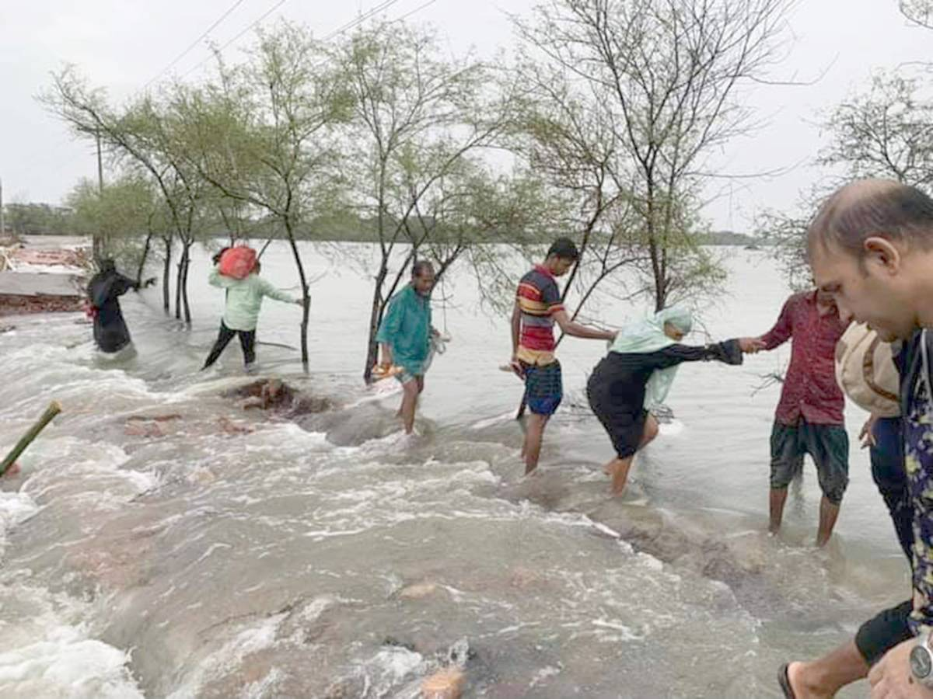
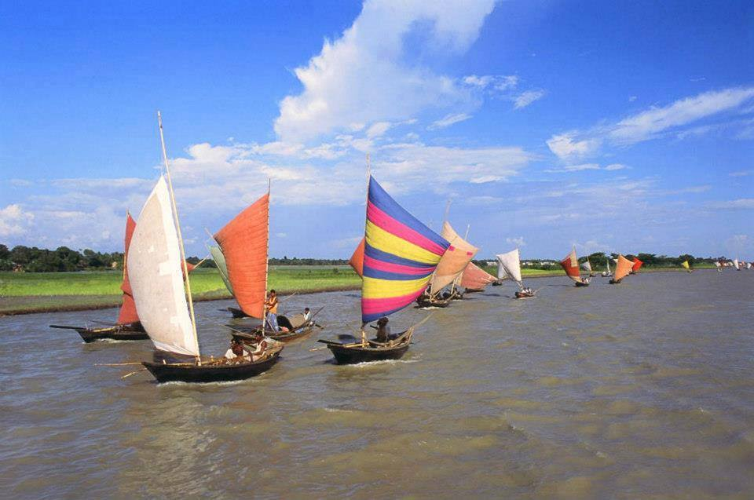
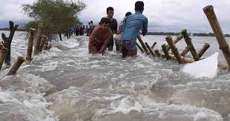
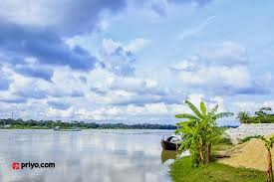

Slide 8
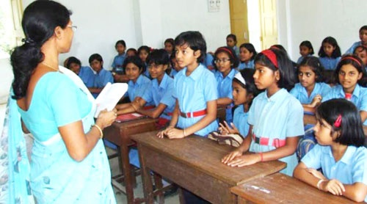
শিক্ষকের পাঠ

Slide 9
এই যে নদী
নদীর জোয়ার

Slide 10
নৌকা সারে সারে,

Slide 11
একলা বসে আপন মনে
বসে নদীর ধারে-
এই ছবিটি চেনা।

Slide 12
মনের মধ্যে যখন খুশি
এই ছবিটি আঁকি,

Slide 13
একপাশে তার জারুল গাছে
দুটি হলুদ পাখি-

Slide 14
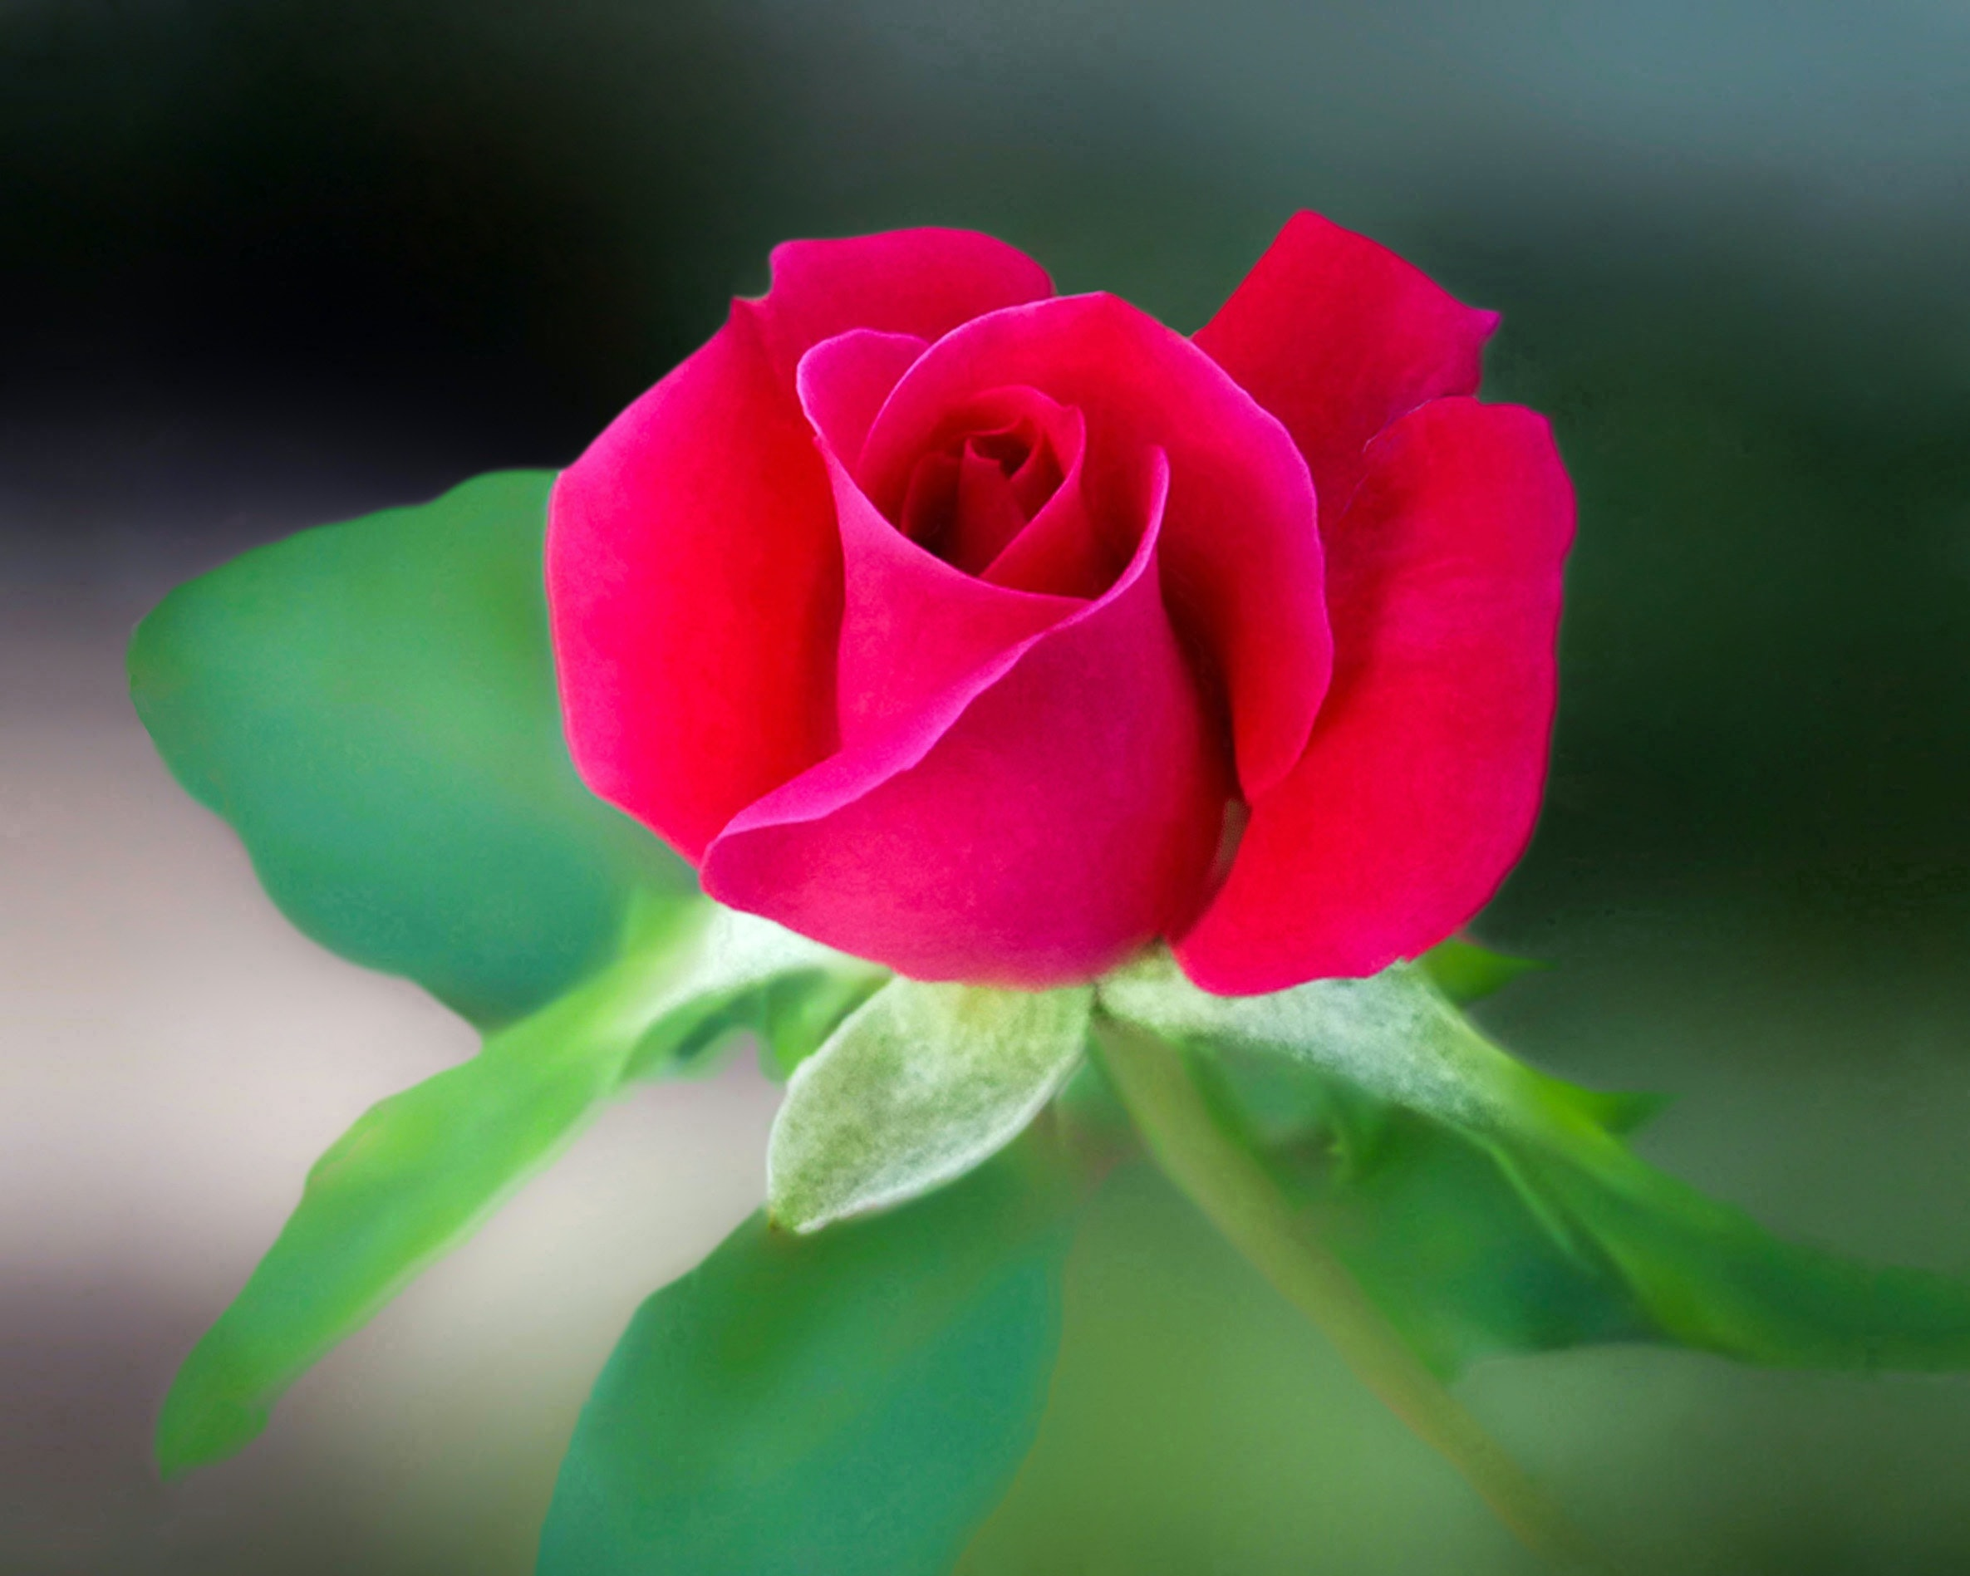
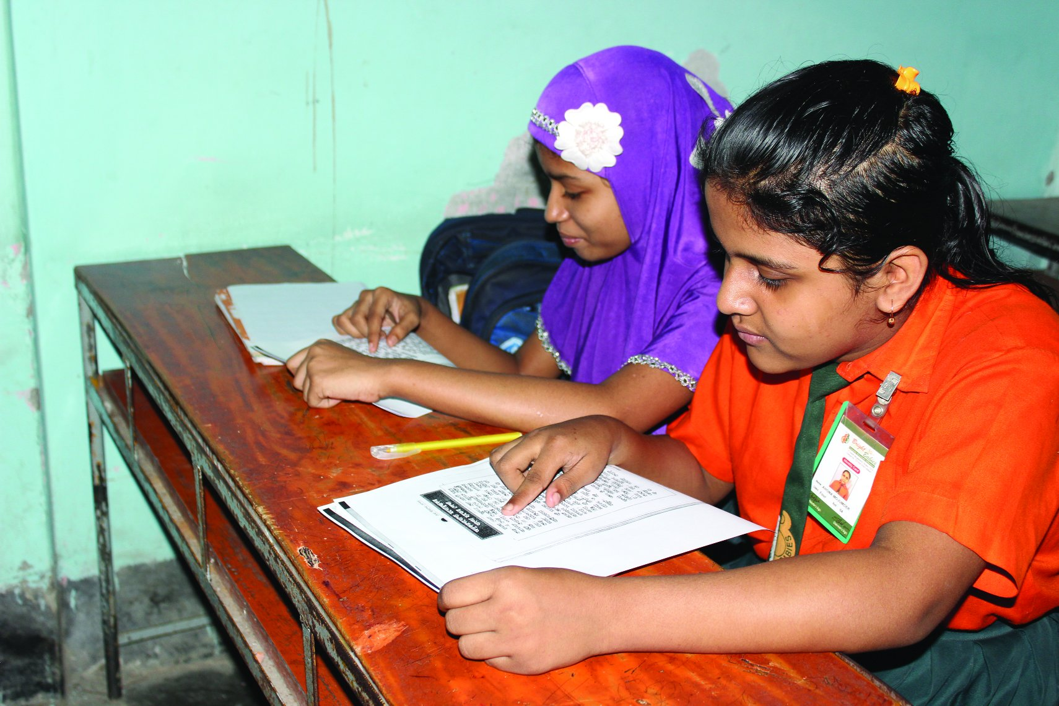
শিক্ষার্থীর পাঠ

Slide 15
ছোট প্রশ্ন
গ্রাম বাংলার কোন ছবিটি আমাদের চেনা?
গ্রাম বাংলার প্রকৃতির ছবিটি আমাদের চেনা।

Slide 16
মূল্যায়ন
কবিতাংশটুকু ছন্দের তালে শুদ্ধ উচ্চারণে পড়।

Slide 17
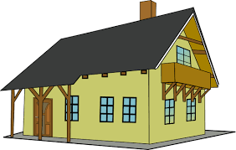
বাড়ির কাজ
কবিতাংশটুকু বাড়ী থেকে লিখে আনবে।

Slide 18
সবাইকে ধন্যবাদ

